Slide 1
华为精细化运营校园网络解决方案

Slide 2
目录
1
2
3
4
校园网的发展与挑战
华为校园网方案介绍
相关产品介绍
华为应用案例

Slide 3




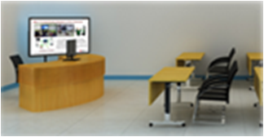


高等教育信息化快速发展
大数据
校园网应用数据随着教学应用的丰富化而呈现倍数增长, 2011年企业部署私有云已经提升到45%
移动化
越来越多的学生与教师拥有了智能手机和
平板电脑80% 以上教职工使用自带智能手机和平板电脑
创 新
融 合
应 用
起 步
ICT 开始对教育全方位的支撑，个性化的学习，协作化学习流行
课程集成在ICT中，ICT已开始在改变教学方式
ICT作为一个工具用于特定的领域，如英语学习，科学研究等
学校或教师用单机管理文件系统和工作流程等
Source: <<ICT in Education>> from UNESCO

Slide 4


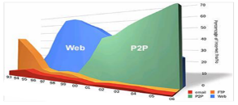

云时代移动校园——网络发展遭遇挑战
业务向云迁移
随时随地接入
多业务整合
资源的统计复用
业务快速扩展
高密用户接入
无线规模扩大
无线用户移动性
最复杂的业务
最庞大的用户群
最严峻的安全挑战
安全面临新形势
VS.
用户识别规范
网络行为追溯
用户安全隔离
有限的管理运维团队人力
Notes:
高校项目跟一般园区网不同的地方是它不止是提供一个网络管道，他要计费要运营，他要深度介入业务，他完全具备了运营商的属性，但它远比运营商要复杂，它不止是接入互联网那么简单，它还要承担教育科研网络的属性，它要做IPv6，要实现校园内网教学视频组播，它除了自己运营还得跟三家运营商共同协作运营，它还需要考虑无线的覆盖，考虑有线无线一体化的接入。而他的用户比社会大众更加活跃，对服务更加挑剔，对网络和社会又更具有挑战性，历来是社会热点也是舆情监控重点。而经营这张网的部门却缺乏运营商长久专业的经验，也没有设计院之类的专业团队。因此高校校园网的建设面临非常大的挑战。

Slide 5

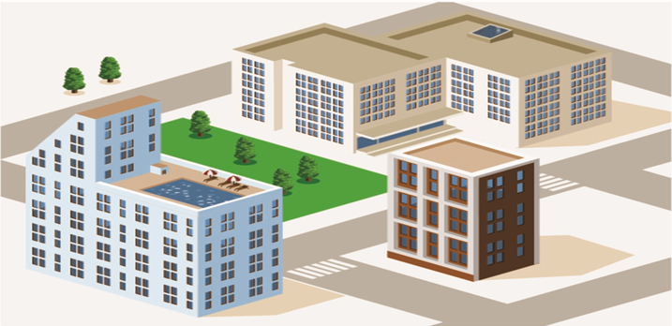








传统校园网问题重重
Internet
运营商计费系统
准出
重复认证、无法溯源
管理系统复杂
核心层
A厂家认证系统
B厂家认证系统
C厂家认证系统
学校计费系统
带宽占用
高速转发
汇聚层
IPv4三层终结
IPv6三层终结
单播、组播控制
ACL、QoS
VPN
性能瓶颈
接入层
用户接入、相互隔离
速率限制
802.1X接入控制
DHCP侦听
动态ARP检测
准入
A厂家设备
B厂家设备
C厂家设备
网络攻击泛滥
私接严重

Slide 6
华为高校网络解决方案关注点
精细化运营
有线无线一体化
简化运维
多种认证方式结合，提升用户接入感受；
基于业务的带宽和计费策略，实现精细化计费；
上千种应用识别，业务和用户精细化管理；
用户身份认证、记录，完整的精确溯源；
二层扁平化校园网络架构，简化运维；
标准化平台化网络，智慧校园业务无限扩展；
全面安全管控机制；
智能一体化的网络管理平台；
智能防私接，提高网络安全
有线无线一体化认证方式；
校园无缝漫游，提升随时随地接入体验；
高性能无线网接入；
提高基础网络性能
万兆无阻塞低时延基础网络架构；
高性能多业务万兆防火墙；

Slide 7
目录
1
2
3
4
校园网的发展与挑战
华为校园网方案介绍
整体方案介绍
相关产品介绍
华为应用案例
精细化方案特色

Slide 8








华为精细化运营解决方案
Internet
2、核心ME60高性能大容量BRAS，无线和有线统一认证
1、统一第三方认证计费系统，简化管理
ME60
核心层
认证平台
数据中心
汇聚层
宿舍区
生活区
教学区
3、接入、汇聚无特殊要求，按需扩容
5、多种认证方式，满足不同场景需求
GPON
光纤到户
接入层
4、每用户每VLAN，安全威胁不扩散

Slide 9
网络平台化、扁平化——接入层解耦
强核心
用户业务随行：用户根据身份进行管理，与位置、IP、接入方式等因素解耦；用户精确定位，更利于解决现网问题；
业务管理集中：有线和无线终端在校区内任意夸区域漫游接入，权限与体验一致，网络集中进行管理和维护，组播、IPv6、视频等业务统一由BRAS处理，便于业务部署；
精细化服务：支持各种认证、计费方式，针对不同区域、不同用户灵活部署；全方位支持用户策略执行，内外网上网流量控制，应用深度监测和上网行为管控
精准计费、多运营商
准出
+
准入
策略控制、数据转发
三层
权限控制，带宽控制
二层终结，用户认证
二层
接入设备简化：执行基本转发和策略、无特殊功能要求，不受厂家制约按需扩容
安全有效隔离：每用户每管道，避免环网，摆脱二层攻击，安全威胁不扩散到全网；
QinQ隔离
弱接入

Slide 10










不同场景有线用户接入
学生宿舍
生活区
教学办公区
业务特点：
以访问互联网的南北流量为主；
终端多样，应用复杂，存在大量ARP病毒攻击
业务特点：
类运营商场景，以家庭用户为主
业务特点：
PC、打印机、IP电话、会议室视频终多种终端接入
主要用户老师和领导的教务办公；
CATV
Broadcast
Network
SoftX/IMS
认证方式：PC端Portal认证，哑终端静态用户或不认证
安全性：区域隔离，内部互通
QINQ
QINQ
WDM
Coupler
VLAN1
VLAN2
认证方式：PPPoE
安全性：时分复用
PPPoE拨号
认证方式：PPPoE
安全性：QinQ隔离
高速上网
移动终端
电视
电话
办公 VLAN1
实验室VLAN2

Slide 11





有线无线统一接入（AC部署）
AP、AC间采用二层组网
AC以旁挂模式位于汇聚设备
AC不承载数据业务转发功能，只对AP进行管理
AP采用直接转发（本地转发），转发效率高
AP、AC间采用二层组网
AC以直连模式位于数据转发路径中
AP、AC之间采用隧道转发模式，新增SSID、增加AP或更改VLAN配置时，只需在AC统一处理即可，可以灵活应对新的业务需求
认证平台
三层
认证平台
二层
管理报文
旁挂模式
直连模式
数据报文

Slide 12
有线无线统一接入（认证方式）
Portal认证
802.1X认证
权限控制、计费
认证平台
radius proxy，认证后权限控制、计费
认证平台
Bras触发Portal认证
用户认证处理
用户认证处理
AC触发l认证
接入认证
SSID Open方式接入
有线无线用户控制策略保持一致，支持老旧终端，支持重要消息和新闻推送，支持多种社交媒体认证方式（QQ、微信）
AC触发802.1x认证，BRAS根据radius回应信息生成用户表项，实现基于用户的计费、权限控制和带宽限制等功能

Slide 13



















有线无线用户IPv4/IPv6统一认证方案
IPv6是未来校园网必然发展之路，华为校园网方案全面支持IPv4/IPv6双栈用户认证。在全校范围内统一规划IPv4和IPv6地址，并部署IPv6业务。
对于有线用户来说，用户可发起PPPoE拨号请求，BRAS回应此请求，认证通过后可以同时分配IPv4/IPv6两个地址。
无线用户及部分有线用户如果是通过Portal认证方式上线，由用户终端分别发起DHCP和DHCPv6/ND请求，并分别获取IPv4和v6两个地址，并由IPv4报文触发portal认证，通过以后用户就可以正常使用IPv4/v6地址进行网络访问，也可由IPv6报文触发IPv6 portal认证，流程类似。
Internet
CERNET
认证、计费
BRAS
数据中心
DHCP
DHCPv6/ND
PPPoE

Slide 14



运营商对接
CERNET
移动
电信
联通
移动
电信
联通
CERNET
LNS
3、运营商进行用户认证，并分配IP
2、学校BRAS识别用户接入域通过L2TP隧道上送不同运营商
2、AAA根据用户进选择指定用进不同domain
3、BRAS进行用户管理、权限控制，并进行计费，计费报文抄送运营商
LAC
@移动
@电信
@联通
@校内网
1、有线用户上网指定不同接入域；
1、用户上线
L2TP方案：学校bras和运营商bras都参与用户的认证和管理，用户访问校内和校外需要重新拨号，只能支持PPPoE
计费抄送方案：学校bras进行用户的认证和管理，计费信息抄送运营商，学校和运营商定期对账

Slide 15
防私接方案
终端类型 终端数量 代理软件
识别混合数据流网络应用特征
Internet
Internet
Radius中继模式
防私接服务器
防私接服务器
镜像报文
防私接服务器采用透明网桥方式，启用Radius中继模式
防私接服务器采集用户认证信息后与共享接入行为管理关联
防私接服务器识别用户私接行为后，通过Radius报文格式下发控制策略至BRAS执行
防私接服务器旁挂到核心，从核心或BRAS将出口镜像到防私接服务器
防私接服务器与认证计费系统具备业务接口，可实现统一用户组策略、认证信息同步、单点登录管理等
（防私接服务器由第三方提供，非华为产品）

Slide 16



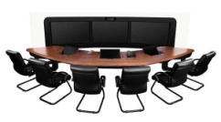

通过互联网访问校园内网场景
需求场景：
对于教职员工或研究生在出差或者在家因公需要访问校园内网，需要使用自己的帐号身份访问，获取和校内一样的权限及体验；
解决方案：
使用L2TP隧道方式，用户通过拨号器（可使用windows自带或者学校定制化拨号器）进行拨号，在BRAS上进行认证，使用相同的用户名帐号进行认证，通过以后下发相同的权限，使用户获得和在校内一样的网络接入体验；防火墙基于L2TP的端口号对信令流进行监控，阻止外网通过攻击报文来频繁发起隧道建立请求。
Cernet
运营商
用户PC
出口路由器
用户终端通过L2TP拨号客户端访问校园网
防火墙
BRAS
核心层
汇聚层

Slide 17
目录
1
2
3
4
校园网的发展与挑战
华为校园网方案介绍
整体方案介绍
相关产品介绍
华为应用案例
精细化方案特色

Slide 18



准确、灵活的计费管理方案
高度灵活
用户身份
按时长
学生场景
按时长计费
按流量计费
按月/按学期/按时间段
按目的地访问计费
VLAN
Sub-interface
Service
Physical Port
按流量
VLAN
教师场景
基础流量免费，超出计费
多用户共享帐号
256K 队列每单板
每用户8队列
200ms队列缓存
5级HQOS调度
套餐
访客场景
不同流量套餐
BRAS准确执行： 支持PPPoE、Portal、802.1X等各种认证；单板可扩容只64K用户，性能可扩到100G，精准识别用户状态；可实现内外网分离统计，内网流量不计费，视频定向流量不计费，IPv6流量不计费。

Slide 19
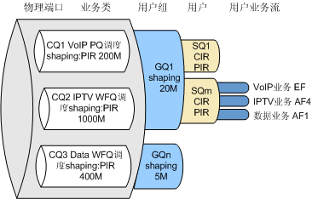


精细化的管控——基于用户业务的带宽管理
Policy Server
AAA Server
Portal Server
华为BRAS设备支持强大的HQoS和带宽控制能力，能实现基于每个学生/每间宿舍的带宽分配，及对每个学生HTTP、VOIP等上网业务的带宽分配。
Network
允许存在各自的业务策略模板，可以基于用户、基于时段来进行灵活的带宽管理，可以方便学校管理到每一个教师学生
教师
文件下载
BT
网络游戏
VOIP
IPTV
学生
BRAS
可规划：一个系的，一个导师的，一个同学的，一个业务的流量
学生
教师：VIP用户，需要保证各种业务带宽
学生：普通用户，需要BT下载，进行限制
学生：普通用户，通过定制VOIP服务，体验差异化服务

Slide 20


永续运行的校园网络——BRAS双机热备方案
Internet
CERNET
根据设计需要，BRAS可以基于链路或VLAN或用户终端进行负载分担+热备模式
华为私有协议实现备份用户IP连接信息（DCHP用户表项、安全绑定表、业务属性信息）
BRAS
BFD for VRRP
200ms 故障检测和设备切换
硬件BFD探测实现故障实时感知，包括链路、单板、设备以及出口单点故障时，200ms内实现切换，用户无感知。
热备方案实现业务永续
Notes:
ME60具有从端口、单板到整机的多层可靠性机制，这里主要介绍一下三种常用的可靠性机制：设备间冷备份，设备内热备份和设备间热备份。设备间冷备份就是通过调节设备响应速度来选择接入设备，部署简单，可以和第三方配合使用。设备内热备份，就是同一设备端口间/单板间用户热备份，需要切换时，用户无感知，业务不中断，支持1+1以及N+1备份。设备间热备份，就是热备之间对用户进行session级的备份，支持1＋1以及N+1备份，200ms故障检测和倒换。部署部署备份业务网关，采用负载分担方式，既提高可靠性又不增加过多投资。ME60是业界唯一能够提供PPPoE & IPoE网络级双机多机热备方案的业务网关。

Slide 21
华为BRAS核心竞争力
强悍的用户接入能力
超大的容量
丰富的特性
强大的用户接入能力充分保证用户体验
整机支持100万超大用户数
完整的IPv6支持
当前一个高校用户数约在2~5万，考虑到未来物联网及无线应用的迅猛发展，平均每个用户将可能会3~4个有线或/无线终端需要接入到网络中，一个学校需要管理10万以上用户的时代将很快到来。
ME60整机支持1M用户，每板支持64K用户，完全可以应对未来海量用户接入的需求。
完全支持IPv4/IPv6双栈用户PPPoE/DHCP方式接入。
支持NAT64等转换技术，支持4over6等各种隧道技术。
硬件实现PPPoE/IPoE/L2TP用户接入，线速转发，上网性能不受任何影响。
支持PPPoE、IPoE和L2TP用户在同一个用户终端接入。满足复杂接入场景需求。
支持每秒近1.2K用户拨号上线，从容应对突发用户上线对设备冲击。
DAA灵活地址计费功能
支持根据不同策略灵活计费，满足校园网复杂计费需求。
支持IPv4/IPv6分开计费。
双机热备方案确保200ms倒换，充分保证可靠性
智能策略下发
T级别交换容量
配合智能业务系统，可灵活制定用户策略，可基于源或目的地址的路由策略,基于时间段的策略, 实现精细化业务管控。
支持PPPoE、IPoE和L2TP用户的双机热备，VRRP+BFD探测机制保证200ms快速倒换。
支持1+1分担热备模式，可基于链路、VLAN以及MAC方式的分担模式，充分保护客户投资。
随着高校云时代的到来，网络带宽需求将呈指数提升，预计五年内校园访问量将达到1Tbps。
整机交换容量最大可达25T，单板采用240G平台，完全可以满足智慧校园云网络的核心路由转发能力。
强大的HQoS能力
支持强大的五级调度能力，实现复杂情况下的业务调度功能，充分提升用户体验。

Slide 22
目录
1
2
3
4
校园网的发展与挑战
华为校园网方案介绍
相关产品介绍
华为应用案例

Slide 23
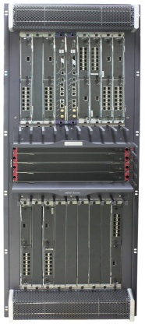


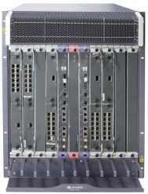
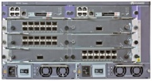
ME60-X 系列多业务控制网关
32U
14U
高可靠
5U
大容量
4U
精细化运营
ME60-X16
ME60-X8
ME60-X3
背板 | 30T | 15T | 1.35T
交换容量 | 25.2T | 12.58T | 1.08T
包转发率 | 5760Mpps | 2880Mpps | 540Mpps

Slide 24
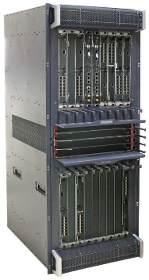

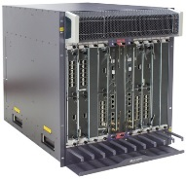











ME60系列化板卡发展
240G
100G
50G
40G
20G
10G
最大64K 用户/单板
2007
2008
2009
2012
Solar
芯片演进
400,000,000+
元器件
Solar 1.0
0.13um
40G容量
Solar 2.0
65nm
100G容量
Solar 3.0
40nm
480G容量

Slide 25
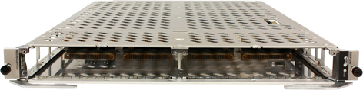
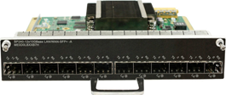
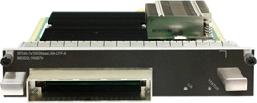
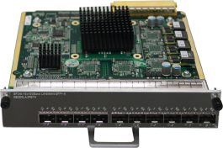
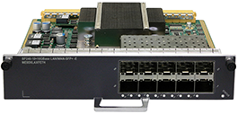
ME60业界最大性能 — 240G灵活宽带业务板
BSUF/MSUF-240
参数介绍
参数 | BSUF-240 | MSUF-240
端口类型 | 10GE、100GE | 10GE、100GE
支持BRAS | Yes | NO
每单板用户数 | 最大64K | -
DAA用户数 | 最大32K用户 | -
Qos队列 | 512K | -
适用场景 | 网络侧和用户侧 | 网络侧
12端口10GBase XFP 灵活插卡(BP240)
1端口100GBase-CFP 灵活插卡(BP240)
10端口10GBase SFP+(BP240)
10端口10GBase SFP+(BP240-E)

Slide 26
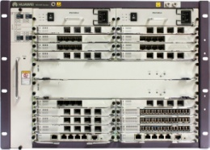
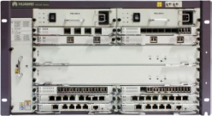

NE20E-S 系列MINI业务控制网关
 | NE20E-S16 | NE20E-S8 | NE20E-S4
交换能力 | 15.88Tbps | 7.94Tbps | 3.97Tbps
转发性能 | 1920Mpps | 960Mpps | 480Mpps
业务板 | 16 | 8 | 4
用户数量 | 16K | 16K | 16K

Slide 27








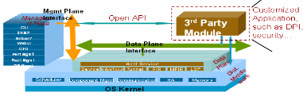
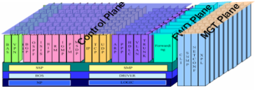
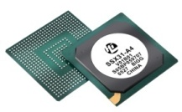
平台、芯片、标准：华为核心竞争力
IP标准组织的影响力
标准
硬件
15个重要标准组织成员，24 IETF的重要领导，提交3082个草案，其中1274个发布
软件
未来云中心架构网络平台VRP8
华为自研 Solar 系列芯片
Solar 3.0
200G芯片
Solar 2.0
100G芯片
Solar 1.0
40G芯片
未来网络架构
抽屉式进程，并行计算，层次虚拟化，融合架构
最先进45纳米ASIC工艺，线卡功耗45W/10G

Slide 28
目录
1
2
3
4
校园网的发展与挑战
华为校园网方案介绍
相关产品介绍
华为应用案例

Slide 29


ME60助力北京理工大学精细化运营网络建设
客户需求
客户背景：北京理工大学是中华人民共和国工业和信息化部直属的一所以理工科为主干，工、理、管、文协调发展的全国重点大学，是国家“211工程”、“985工程”首批重点建设高校。学校有全日制在校生近3万人。
需求与挑战：接入设备种类和品牌不统一，多厂商的设备共存，系统兼容性差导致学生上网体验差；现网网络结构不清晰，整网只考虑准出认证未做准入认证，存在校内安全隐患。
华为解决方案
扁平化：校园网出口旁挂部署华为ME60多业务控制网关，作为认证和计费网关，结合AAA服务器，对所有上网用户进行统一认证和计费及策略下发；
安全性：全网采用大二层方案，所有用户的准入及准出网关全部放在ME60上，用户接入采用QinQ技术，屏蔽接入层和汇聚层设备的差异，不同用户之间逻辑隔离，有效保障了校园网内部的安全性。
客户价值
一体化认证保障高安全性：通过准入准出统一认证管理，保障了校园内部网络的高安全性，提高了网络的可用性和可靠性。
精细化运营管理：通过网络扁平化设计，忽略接入设备厂商差异，用户管理和流量转发统一由BRAS控制，实现管理集中化，精细化。
Notes:
29
讲解词备注：
1、客户需求？
2、华为解决方案？
3、客户价值？

Slide 30


南开大学校园网建设
客户需求
客户背景：南开大学肇始于1904年，正式成立于1919年，是国家“985工程”和“211工程”重点建设的教育部直属高校，综合实力位居国内高校前列，除主校区外，还有津南校区、迎水道校区、紫金山路校区（旅游与服务学院）、泰达校区（泰达学院）及新建的津南校区。全日制学生近3万人。
需求与挑战：多个校区设备的统一管理，接入用户的统一管理，对并发处理性能及系统可靠性的要求等均是目前存在的问题；同时，有线无线的接入方式，以及不同的认证方式等也存在挑战。
华为解决方案
扁平化、高可靠性：主校区及津南新校区均冗余部署华为ME60多业务控制网关，对所有上网用户进行统一认证和计费、统一策略下发；全网无论是有线接入还是无线接入，无论何种准入认证方式，认证及策略全部放在ME60上，集中管理的同时，还能做到不同用户之间逻辑隔离，有效遏制校园网内部的病毒风暴。
客户价值
业务高可靠：通过核心网关冗余部署，统一认证和运维管理，让整个校园网能更好地支撑学校业务，提高了网络的可靠性和可用性。
一致化体验：通过网络扁平化设计，有线无线接入的用户权限策略、用户管理和流量转发统一由BRAS控制，提升管理效率的同时保障了体验的一致
Notes:
30
讲解词备注：
1、客户需求？
2、华为解决方案？
3、客户价值？

Slide 31















安徽中医药大学校园网
客户需求
客户背景及需求：安徽中医药大学是国家中医临床研究基地建设单位，需要大量的研究数据通过网络交互，同时对网络安全较重视，需要对用户网络权限进行严格控制，无线和有线网络需要一致化认证及管理，同时要对全网设备统一监管。
华为解决方案
精细化可运营校园网：统一认证计费，精细化用户上网权限及策略下发，统一管控，并与多家运营商网络无缝对接；
有线无线一致体验：敏捷交换机支持集成AC，无线AP一键式部署，有线无线统一平台认证，集中转发
全网安全协防：基于SDN敏捷理念设计安全联动方案，实现全网安全协防。对全网安全日志进行大数据分析，安全态势可视化呈现，并可灵活制定安全事件响应策略。
AAA服务器
Agile Controller
安全中心
NGFW
ME60
S12700
客户价值
高可靠高可用核心保障： 高性能的Bras支持6万以上用户的精细化管理，稳定的有线用户PPPoE认证，多层HQoS业务应用管理以及基于用户账号的选路控制、区分计费方式等极大提高了用户体验。
开放前瞻性：对第三方网络设备、计费系统保持兼容，SDN理念设计的网络，拥有未来可演进空间。
Administration (802.1x)
Teaching (WPA2)
Visitor (Portal)
Notes:
31
讲解词备注：
1、客户需求？
2、华为解决方案？
3、客户价值？

